Slide 1
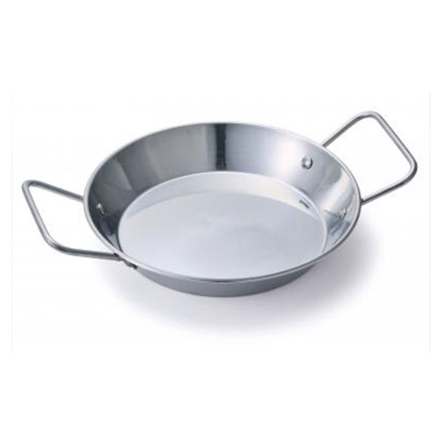
【提案書】
お手軽便利なパエリア鍋
特徴
美味しいパエリアを家庭内でもアウトドアでも手軽に作ることできる鍋です。パエリアの他、お好み焼きやパンキッシュなども作れるレシピ付き！料理イベントの特典用や景品用にもおすすめ。
商品写
納期
納期スペース
仕様
素材：ステンレス
サイズ：鍋口部直径20cm
重量：316g
包装：化粧箱入り
お見積
お見積りスペース

